Slide 1

推雅推喇教會—持守所有
启示录 2:18-29

Slide 2
北三角區華人基督徒團契主日講章系列
3/30 【拔摩海島的異象—榮耀的基督】 啟 一1～20
4/27 基督書簡【以弗所教會—致命欠缺】啟二1～7
5/18 基督書簡【士每拿教會—至死忠心】啟 二8～11
6/29 基督書簡【別迦摩教會—不能妥協】啟 二12～17
7/27 基督書簡【推雅推喇教會—持守所有】啟二18～29
8/17 基督書簡【撒狄教會—名存實亡】啟三1～6
9/28 基督書簡【非拉鐵非教會—敞開的門】啟三7～13
10/26 基督書簡【老底嘉教會—罪重恩更濃】三14～22
11/23 【你們要讚美耶和華】感恩節詩篇第一百五十篇
12/28 【從歲首到年終】 申命記 十一8～17

Slide 3
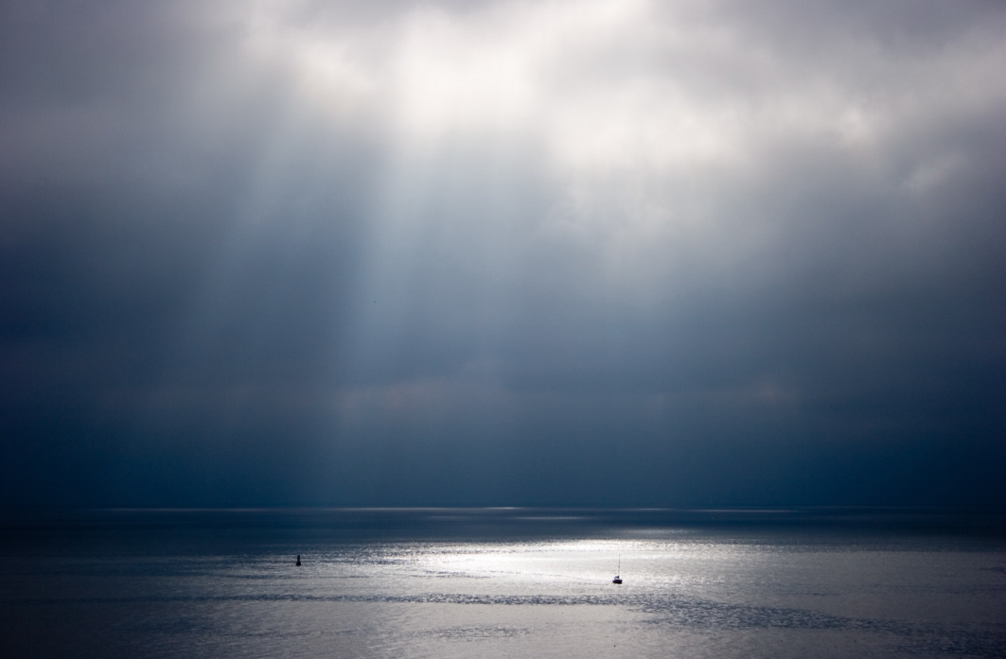
啟示錄基督致教會七封書信的背景
【拔摩海島上的異象—榮耀的基督】

Slide 4
  啟示錄的性質與背景
  一卷以『審判』為主題的書
    第1～4章：異象背景與性質：教會大遭逼迫，許多使徒已殉道，剩下年老的約翰被放逐孤島，前景一片漆黑。
    第5～20章：審判揭開序幕，天上寶座，書卷，七印，羔羊憤怒的七號，盛神大怒的七碗，萬王之王騎白馬踹全能神烈怒酒醡，白色寶座的審判
    第21～22章：新天新地，『看哪，神的帳幕在人間，祂要與人同住，他們要作祂的子民，神要親自與他們同在，作他們的神。神要擦去他們一切的眼淚，不再有死亡，也不再有悲哀，哭號，疼痛。因為以前的事都過去了。坐寶座的說，看哪我將一切都更新了。』〔二十一4～15〕

Slide 5
  神要約翰傳達一個信息給教會，特別是所有受苦的基督徒：不要怕，與你們同在的主神，從起初就有，並且活到永永遠遠。
  『看哪，我必快來。賞罰在我，要照各人所行的報應他。我是阿拉法，我是俄梅戛；我是首先的，我是末後的，我是初，我是終。那些洗淨自己衣服的有福了，可得權柄能到生命樹那裏，也能從門進城。』〔啟二十二12〕
  『念這書上豫言的，和那些聽見又遵守其中所記載的，都是有福的。因為日期近了。』〔啟一3〕

Slide 6

第一封書簡：基督致以弗所教會 《致命的欠缺—離棄了起初的愛心》
啟示錄二1～7

Slide 7
『你要寫信給以弗所教會的使者，說，那右手拿著七星，在七個金燈臺中間行走的，說，我知道你的行為，勞碌，忍耐，也知道你不能容忍惡人，你也曾試驗那自稱為使徒卻不是使徒的，看出他們是假的來。你也能忍耐，曾為我的名勞苦，並不乏倦。
然而有一件事我要責備你，就是你把起初的愛心離棄了。所以應當回想你是從那裏墜落的，並要悔改，行起初所行的事。你若不悔改，我就臨到你那裏，把你的燈臺從原處挪去。』
〔啟二1～7〕

Slide 8
第二封書簡：基督致士每拿教會
《至死忠心--生命的冠冕》
啟示錄二8～11

Slide 9
『你要寫信給士每那教會的使者說，那首先的，未後的，死過又活的說，我知道你的患難，你的貧窮﹝你卻是富足的﹞，也知道那自稱是猶太人所說的毀謗話，其實他們不是猶太人，乃是撒但一會的人。
你將要受的苦你不用怕。魔鬼要把你們中間幾個人下在監裏，叫你們被試煉。你們必受患難十日。你務要至死忠心，我就賜給你那生命的冠冕。聖靈向眾教會所說的話，凡有耳的，就應當聽。得勝的，必不受第二次死的害。』
〔啟二8～11〕

Slide 10
第三封書簡：基督致別迦摩教會
《守住真理，不可以妥協》
啟示錄二12～17

Slide 11
『你要寫信給別迦摩教會的使者，說，那有兩刃利劍的說，我知道你的居所，就是有撒但座位之處。當我忠心的見證人安提帕在你們中間，撒但所在的地方被殺之時，你還堅守我的名，沒有棄絕我的道。然而有幾件事我要責備你，因為在你那裏，有人服從了巴蘭的教訓。這巴蘭曾教導巴勒將絆腳石放在以色列人面前，叫他們吃祭偶像之物，行淫的事。你那裏也有人照服從了尼哥拉一黨人的教訓。所以你當悔改。若不悔改，我就快臨到你那裏，用我口中的劍，攻擊他們。聖靈向教會所說的話，凡有耳的，就應當聽。得勝的，我必將那隱藏的嗎哪賜給他，並賜他一塊白石，石上寫著新名，除了那拿受的以外，沒有人能認識。』 〔啟二12～17〕

Slide 12
第四封書簡：基督致推雅推喇教會
啟示錄二18～29

Slide 13
『你要寫信給推雅推喇教會的使者，說，那眼目如火焰，腳像光明銅的神之子，說，我知道你的行為，愛心，信心，勤勞，忍耐。又知道你末後所行的善事比前起初所行的更多。
然而有一件事我要責備你，就是你容讓那自稱是先知的婦人耶洗別教導我的僕人，引誘他們行姦淫，吃祭偶像之物。我曾給他悔改的機會，他都不肯悔改他的淫行。看哪，我要叫他病臥在牀。那些與他行淫的人，若不悔改所行的，我也要叫他們同受大患難。我又要殺死他的黨類，叫眾教會知道，我是那察看人肺腑心腸的，並要照你們的行為報應你們各人。』

Slide 14
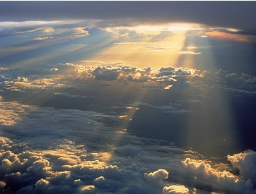
『至於你們推雅推喇其餘的人，就是一切不從那教訓，不曉得他們素常所說撒但深奧之理的人。我告訴你們，我不將別的擔子放在你們身上。但你們已經有的，總要持守，直等到我來。那得勝又遵守我命令到底的，我要賜給他權柄制服列國。他必用鐵杖管轄他們，將他們如同窰匠的瓦器打粉碎，從我從父領受的權柄一樣。我又要把晨星賜給他。聖靈向眾教會所說的話，凡有耳的，就應當聽。』
〔啟二18～29〕

Slide 15
  推雅推喇教會〔二18～19〕
  推雅推喇城〔Θυάτειρα〕，別迦摩的邊防城，地處平原，軍事上無險可守，卻是商業連接中心。許多工會組成強大的工商業系統。
  基督的自稱
  『你要寫信給推雅推喇教會的使者，說，那眼目如火焰，腳像光明銅的神之子說，我知道你的行為，愛心，信心，勤勞，忍耐。 』
  “眼目如火焰”：『我是察看人肺腑心腸的』〔二23〕
  “腳像光明銅”：代表公義透切的判決。
  “神之子”：帶冠詞，神獨生的兒子
  基督的自介與推推喇教會的機會與危機

Slide 16
  主對推雅推喇教會的稱讚 〔二13〕
『我知道你的行為，愛心，信心，勤勞，忍耐。又知道你末後所行的善事比前起初所行的更多。 』
  一間在善事上不停進步的教會 —『愛心，信心』
  『我知道』：從主而來的安慰，記念，鼓勵
    無論人怎樣說，怎樣看，主知道就夠了！
    人的稱讚批評與主的稱讚責備並不一定相同
    兩種衡量，兩個聲音：一個婦女用香膏抹主〔馬太，馬可，約翰→路加〕
    『使人真艱難』：不活在人說話中，活在神面前
    『我被你們論斷，或被別人論斷，我都以為極小的事，連我自己也不論斷自己…判斷我的乃是主』〔林前四3～4〕
    一家三口一頭驢

Slide 17
  耶穌對推雅推喇教會的責備 〔二20～21〕
  『然而有一件事我要責備你，就是你容讓那自稱是先知的婦人耶洗別教導我的僕人，引誘他們行姦淫，吃祭偶像之物。』
  教會的危機：
  耶洗別〔參王上十九〕令亞哈王敗壞的王后。“行姦淫，吃祭偶像之物”。
  繼續行主所喜悅的事之教會領袖，同時容讓對教會帶來敗壞的人影響教會，而不處理。
  『不要自欺，神是輕慢不得的，人種的是甚麼，收的也是甚麼。』〔加六7〕
  “為何神這麼計較？”
  掃羅獻祭〔撒上〕，好心扶約櫃的烏撒—毗列斯烏撒〔撒下六〕，亞拿尼亞與撒非喇〔徒五〕

Slide 18
  教會應當懼怕的是誰？ 〔二20～23〕
  教會若處理耶洗別，將會引起甚麼後果？
  教會若容讓耶洗別繼續腐化其餘同工，將會有甚麼後果？
  以上皆是按人的智慧分析衡量，但如果按神的屬性考慮，又當如何處理？
  加拉太書二11～21“…”你對這事看法如何？
  今日教會需要恢復的是甚麼？
  徒二43“眾人都懼怕…他們天天同心合意恆切的在殿裏且在家中擘餅…主將得救的人天天加給他們
  教會人數怎樣增長？
  在這黑暗的世代中，信徒敬畏神，活出真理，神會將得救的人數天天加給教會。

Slide 19
  基督對推雅推喇教會的警告〔二24～29〕
  『看哪，我要叫他病臥在牀。那些與他行淫的人若不悔改所行的，我也要叫他們同大患難。我又要殺死他的黨類，叫眾教會知道，我是那察看人肺腑心腸的，並要照你們的行為報應你們各人。』
  神的憐憫與公義
  『叫眾教會知道，我是那察看人肺腑心腸的，並要照你們的行為報應你們各人。 』
  『主耶和華阿，你若究察罪孽，誰能站得住呢？但在你有赦免之恩，要叫人敬畏你。』〔詩一百三十4〕
  神的報應是嚴厲的，祂不容祂的教會被破壞，『若有人毀壞神的殿，神必要毀壞那人。因為神的殿是聖的，這殿就是你們。』〔林前三17〕

Slide 20
  主必快來
  『至於你們推雅推喇其餘的人，就是一切不從那教訓，不曉得他們素常所說撒但深奧之理的人。我告訴你們，我不將別的擔子放在你們身上。但你們已經有的，總要持守，直等到我來。』〔二24～29〕
  。『總要持守，直等到我來』
  教會怎樣面對內部有影響力者引起的危機？
  一點麵酵的原則。
  在貓頸掛鈴的好主意，惟一難題是…
  教會必須醒悟，如暴風雨中的小船，須船上人一起平衡，勝過風浪，直到港口。

Slide 21
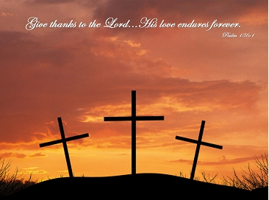
      古舊的十字架，是我的依靠，
      世人看為羞恥，我看為珍寶。
      因著耶穌犧牲，神與我和好，
      十字架是我的榮耀。
      背起我的十架，天路我奔跑，
      世人看為愚拙，我看為榮耀。
      不畏魔鬼控告，不怕人嘲笑，
      耶穌基督作我中保。
      十字架 -- 是我的榮耀，我向黑暗世界來宣告，
      十字架 -- 是我的榮耀，我蒙救贖恩典的記號。
      古舊的十字架，是我的依靠，
      世人看為羞恥，我看為珍寶。
      因著耶穌犧牲，神與我和好，
      十字架是我的榮耀。
      十字架 -- 是我的榮耀，我向黑暗世界來宣告，
      十字架 -- 是我的榮耀，我蒙救贖恩典的記號。

Slide 22
十字架是我的荣耀

Slide 23
古旧的十字架 是我的依靠，
世人看为羞耻 我看为珍宝，
因着耶稣牺牲 神与我和好，
十字架是我的荣耀。

Slide 24
背起我的十架 天路我奔跑，
世人看为愚拙 我看为荣耀，
不畏魔鬼控告 不怕人嘲笑，
耶稣基督作我中保。

Slide 25
十字架 是我的荣耀，
我向黑暗世界来宣告；
十字架 是我的荣耀，
我蒙救赎恩典的记号。

Slide 26
古旧的十字架 是我的依靠，
世人看为羞耻 我看为珍宝，
因着耶稣牺牲 神与我和好，
十字架是我的荣耀。

Slide 27
十字架 是我的荣耀，
我向黑暗世界来宣告；
十字架 是我的荣耀，
我蒙救赎恩典的记号…

